Slide 1



DAECT
Gestão Organizar & Agir
DIRETÓRIO ACADÊMICO DA ESCOLA DE CIÊNCIAS E TECNOLOGIA DA UFRN
2020/2021

Slide 2

DAECT
Gestão Organizar & Agir
DIRETÓRIO ACADÊMICO
DA ESCOLA DE CIÊNCIAS E TECNOLOGIA DA UFRN
2020.1-2020.2

Slide 3

PRIMEIRO DE TUDO. O QUE É O DAECT?

Slide 4
Segundo o art.1 do Estatuto do Diretório Acadêmico da Escola de Ciências e Tecnologia – DAECT(2010), “O DAECT, é a entidade máxima de representação e coordenação dos estudantes da Escola de Ciências e Tecnologia da Universidade Federal do Rio Grande do Norte (UFRN).”
O Diretório Acadêmico é uma entidade muito valiosa pois ela é a representação dos estudantes do curso na ECT! Esta é responsável por facilitar a comunicação com a coordenação e professores para assim propor melhorias e ações, e adotar posturas que promovam o bem-estar dos alunos no espaço tanto acadêmico quanto pessoal. Além de defender os direitos dos estudantes tem o poder de voto em reuniões gerais na ECT (DAECT: Gestão Organizar & Agir, 2019).

Slide 5
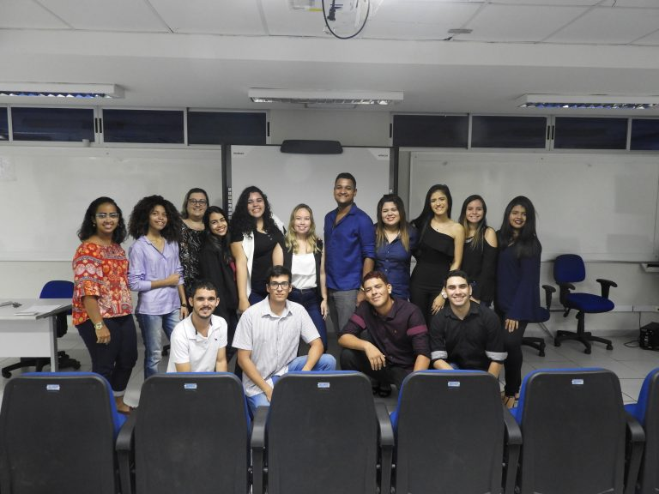
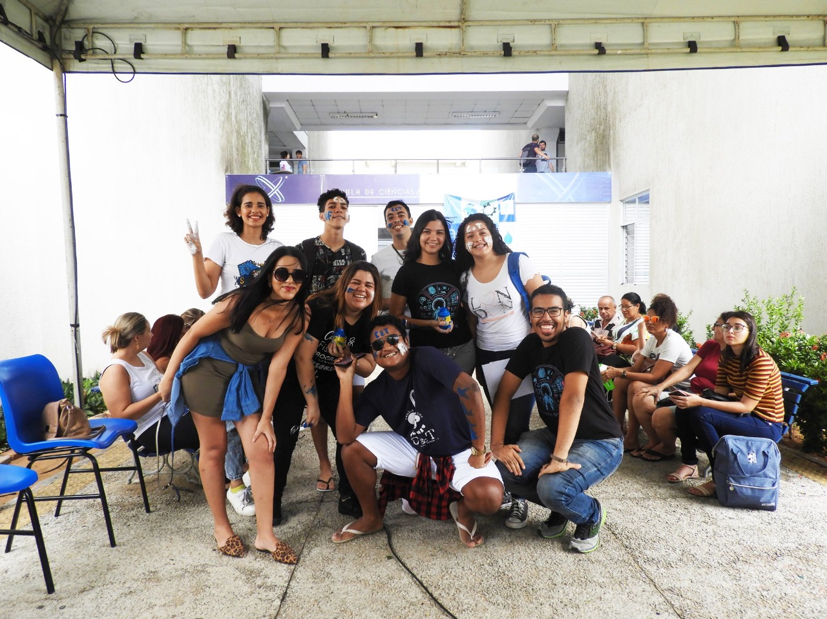
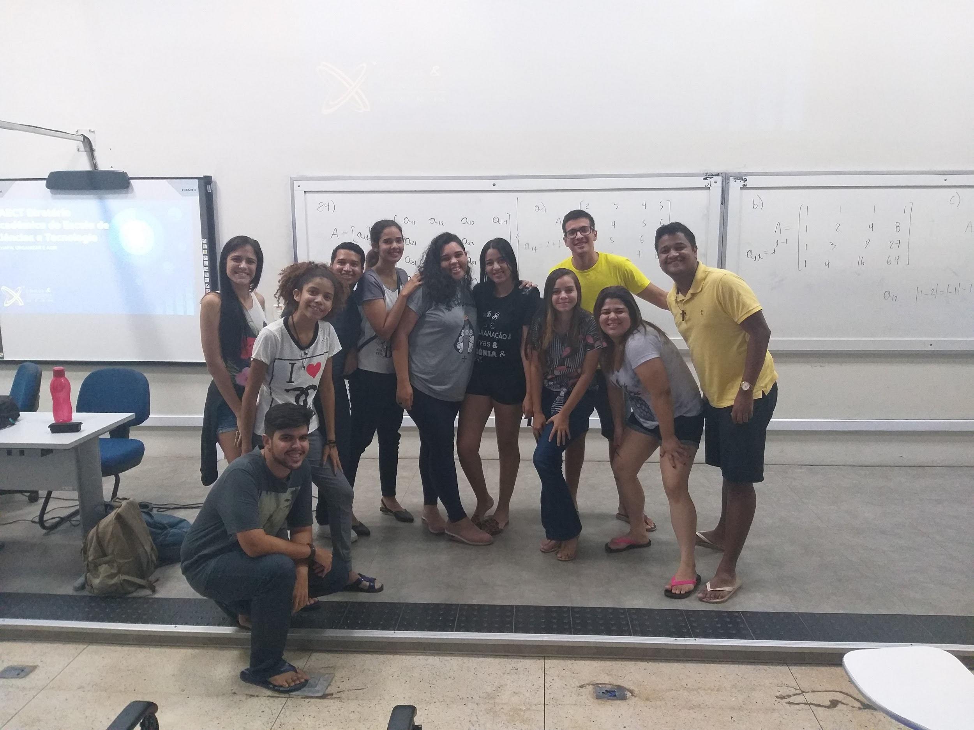
membros do daect
E vamos de membros, existem 21 integrantes na gestão divididos em 6 diretorias, ademais presidente, vice-presidente duas secretarias gerais.

Slide 6
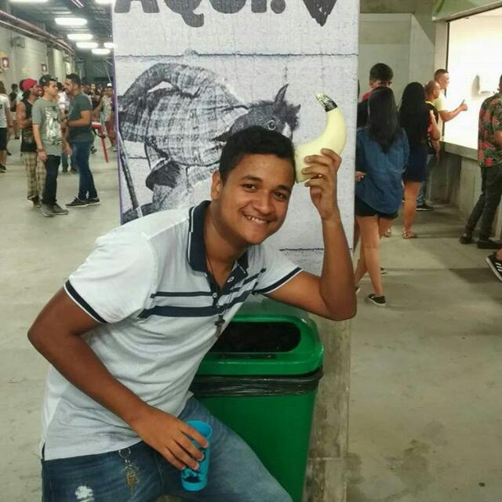
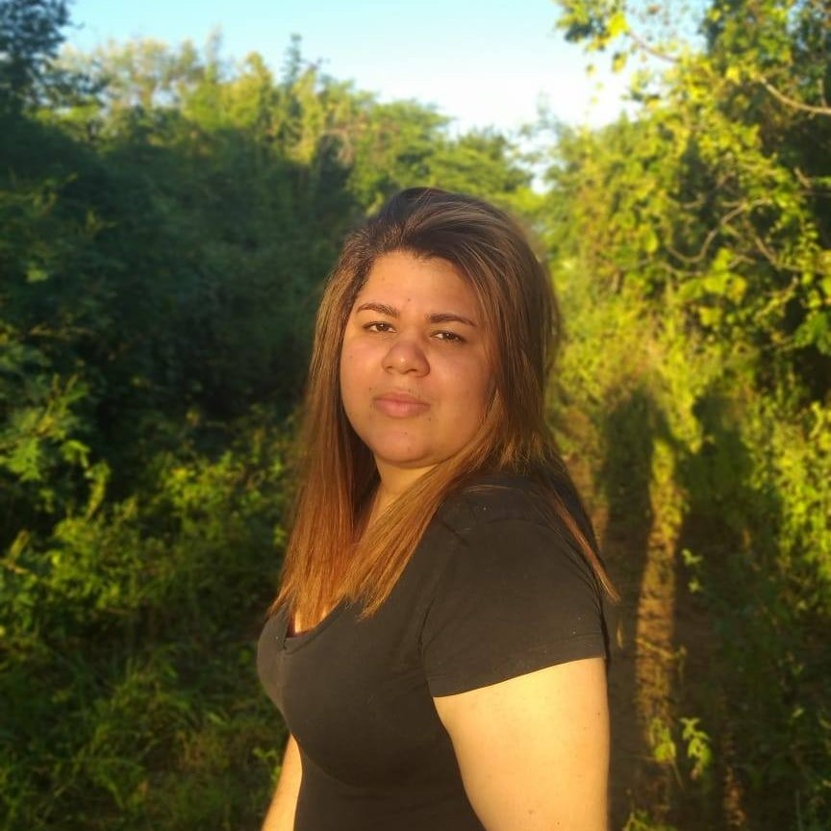
diretoria administrativa
MAYRON FARIAS
PRESIDENTE
EMELYN FREIRE
VICE-PRESIDENTA

Slide 7
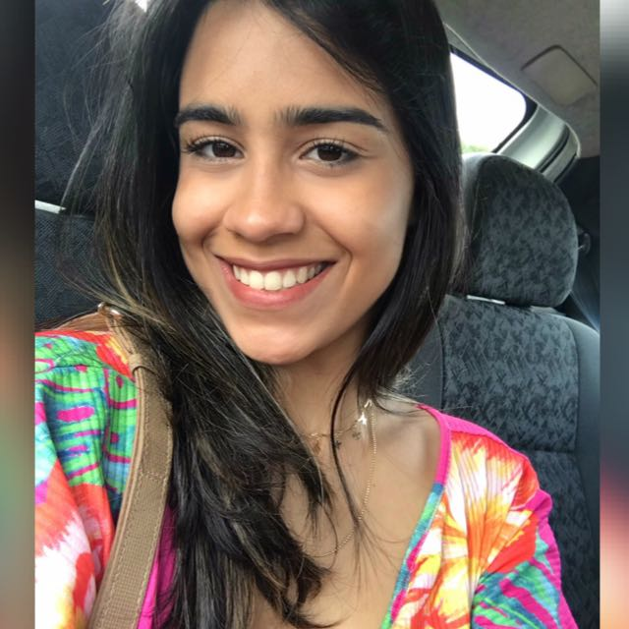
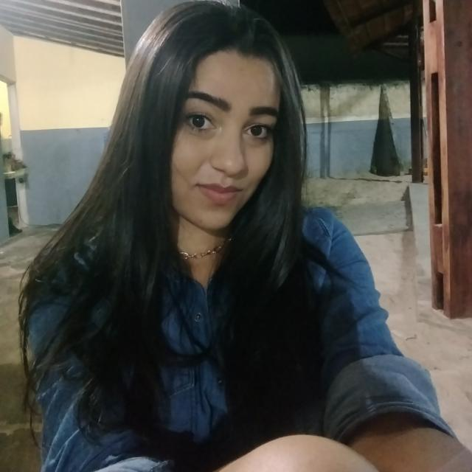
diretoria administrativa
RAFAELA AUGUSTA
1ª SECRETÁRIA GERAL
FERNANDA BRITO
2ª SECRETÁRIA GERAL

Slide 8
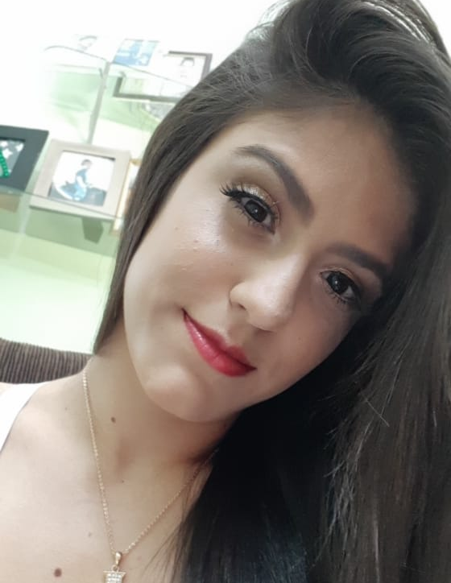
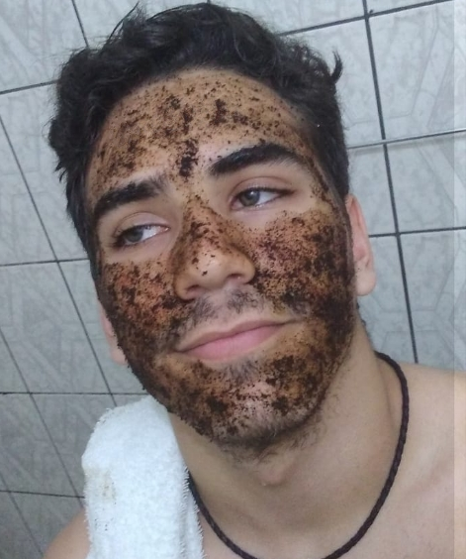
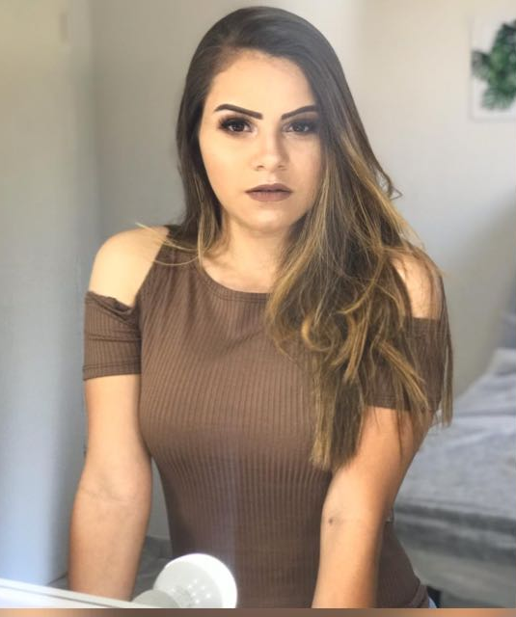
diretoria de eventos
BEATRIZ MARQUES
DIRETORA
FELIPE NETO
1º SECRETÁRIO
EVELYN BEATRIZ
2ª SECRETÁRIA

Slide 9
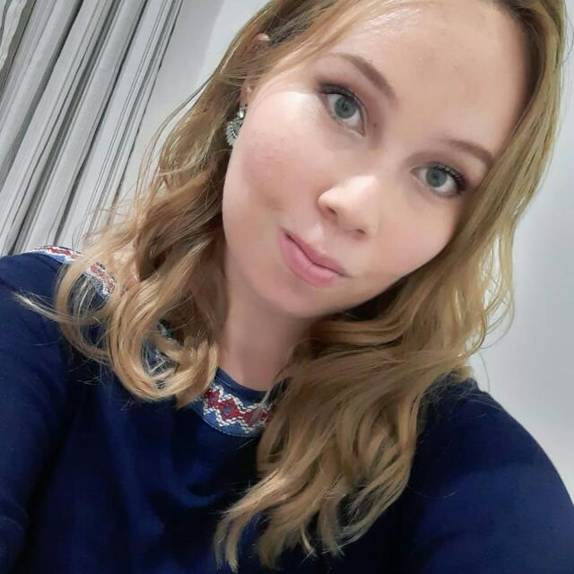
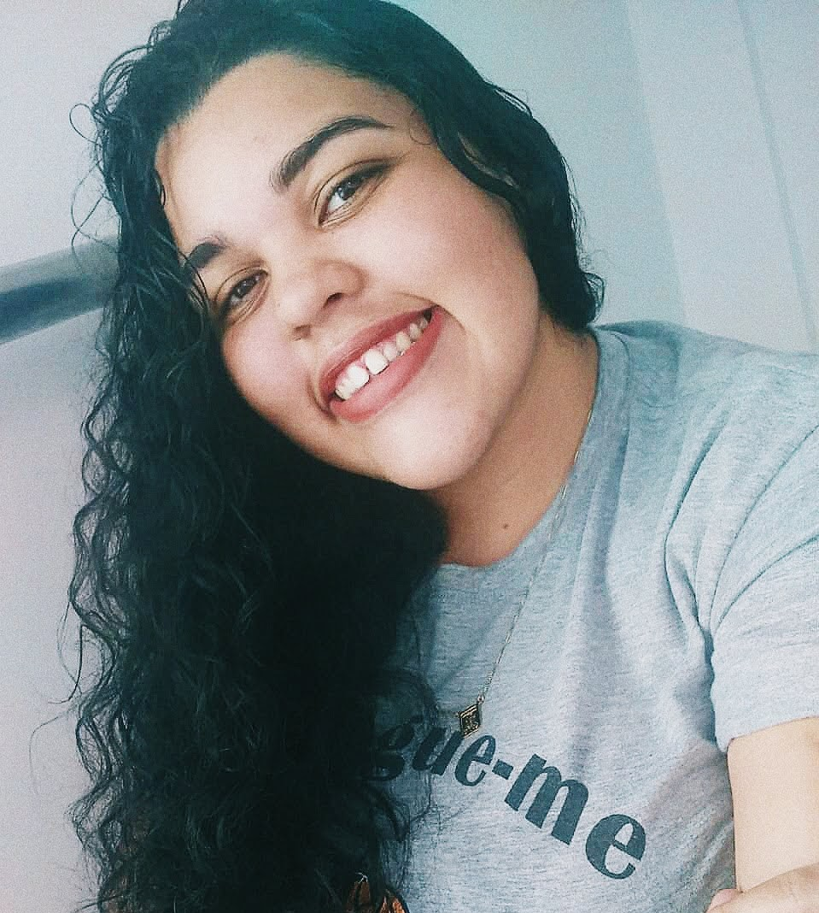
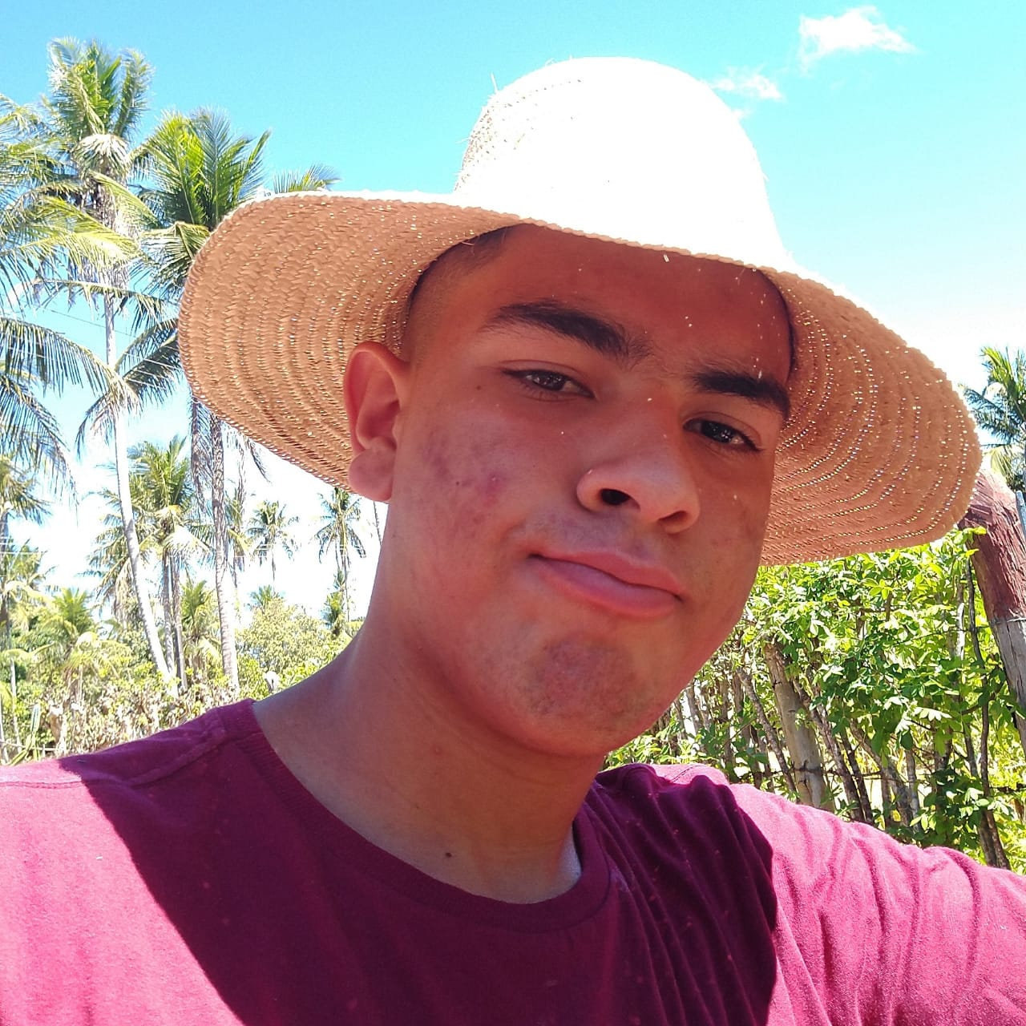
diretoria de pesquisa e extensão
JAYANA MEDEIROS
DIRETORA
VITÓRIA GOMES
1ª SECRETÁRIA
ENZO RANGEL
2º SECRETÁRIO

Slide 10
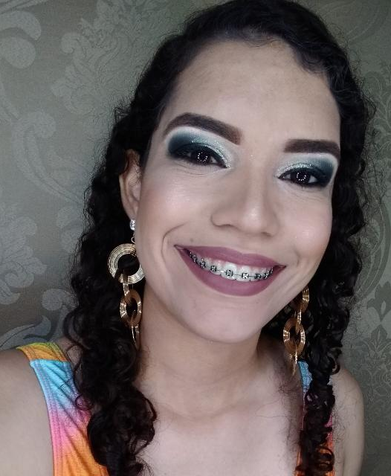
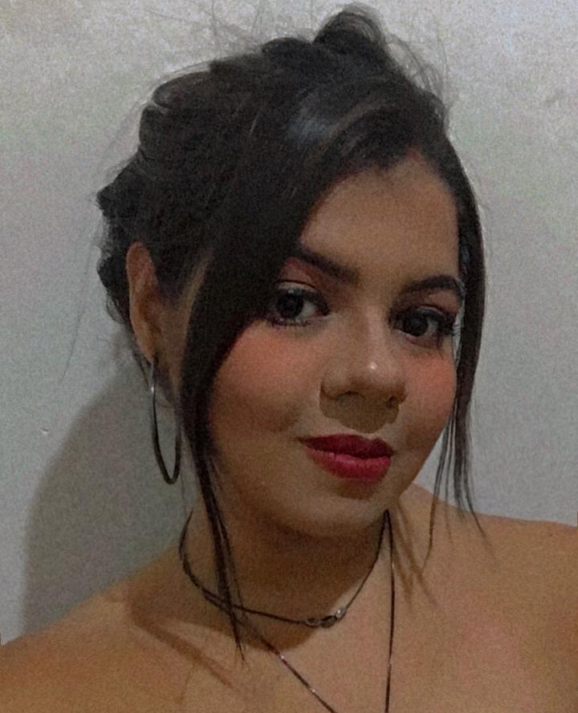
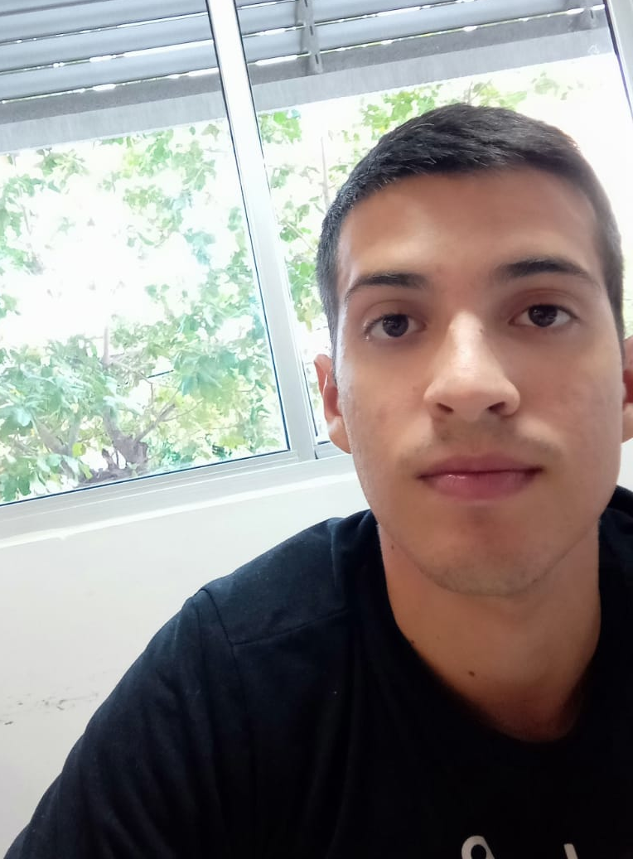
diretoria de finanças
SARAH OLIVEIRA
DIRETORA
GEÓRGIA LOPES
1ª SECRETÁRIA
MIKAEL MEDEIROS
2º SECRETÁRIO

Slide 11
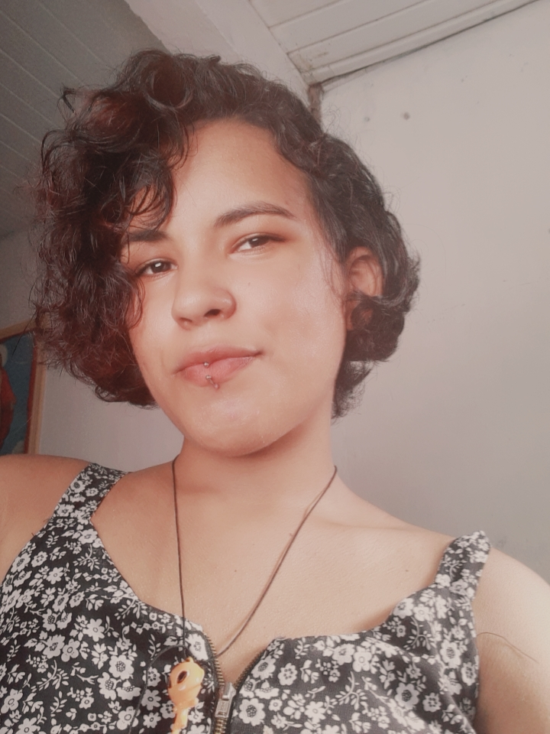
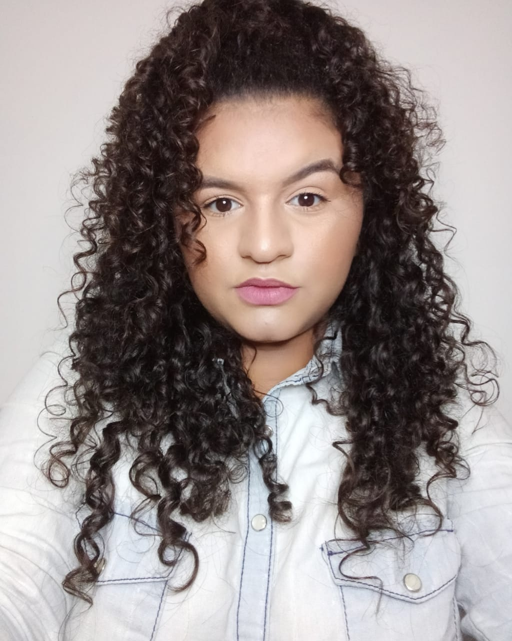
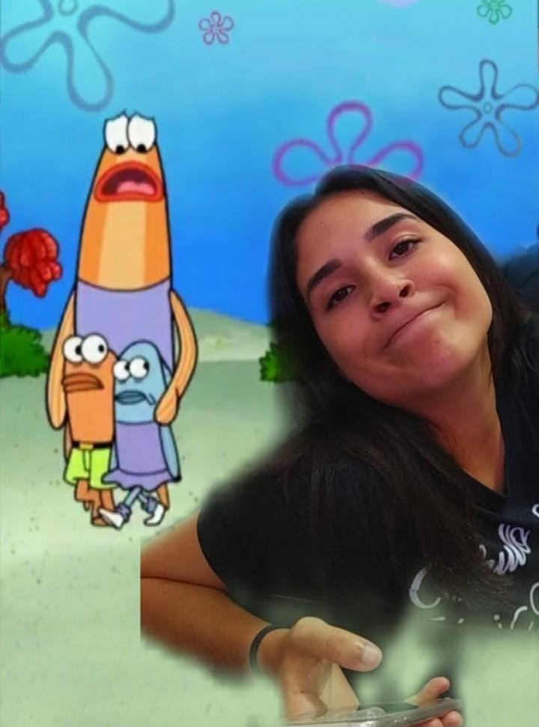
diretoria de assuntos acadêmicos
VANESSA DAMASCENO
DIRETORA
RUTYANNE ARAÚJO
1ª SECRETARIA
ENELYN NAYA
2ª SECRETARIA

Slide 12
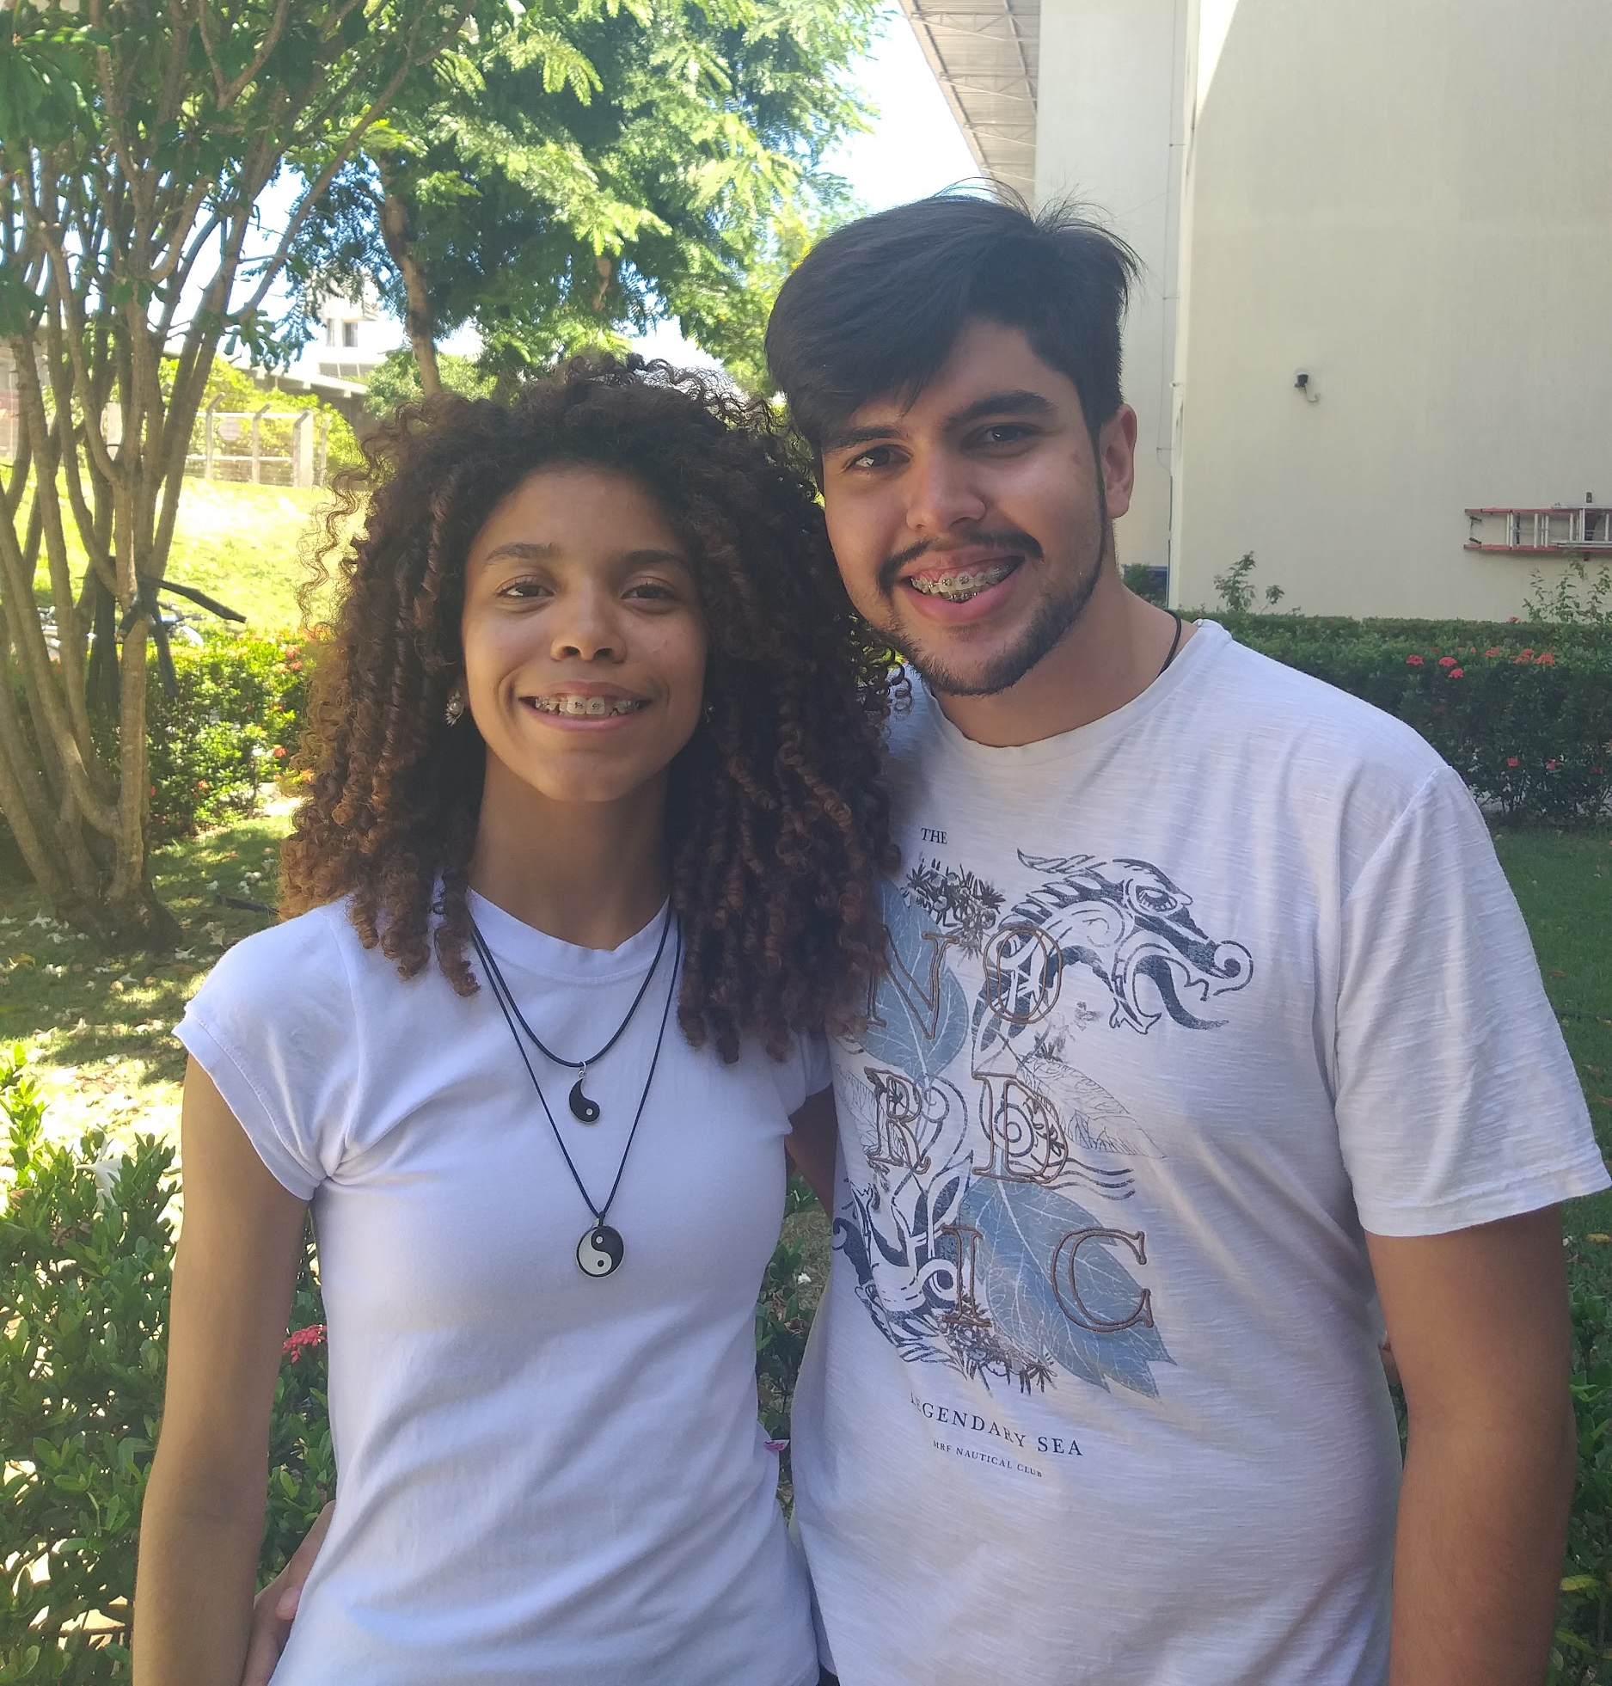
diretoria de comunicação
LETICIA FERREIRA
1ª SECRETARIA
MOAB MOAM
DIRETOR

Slide 13
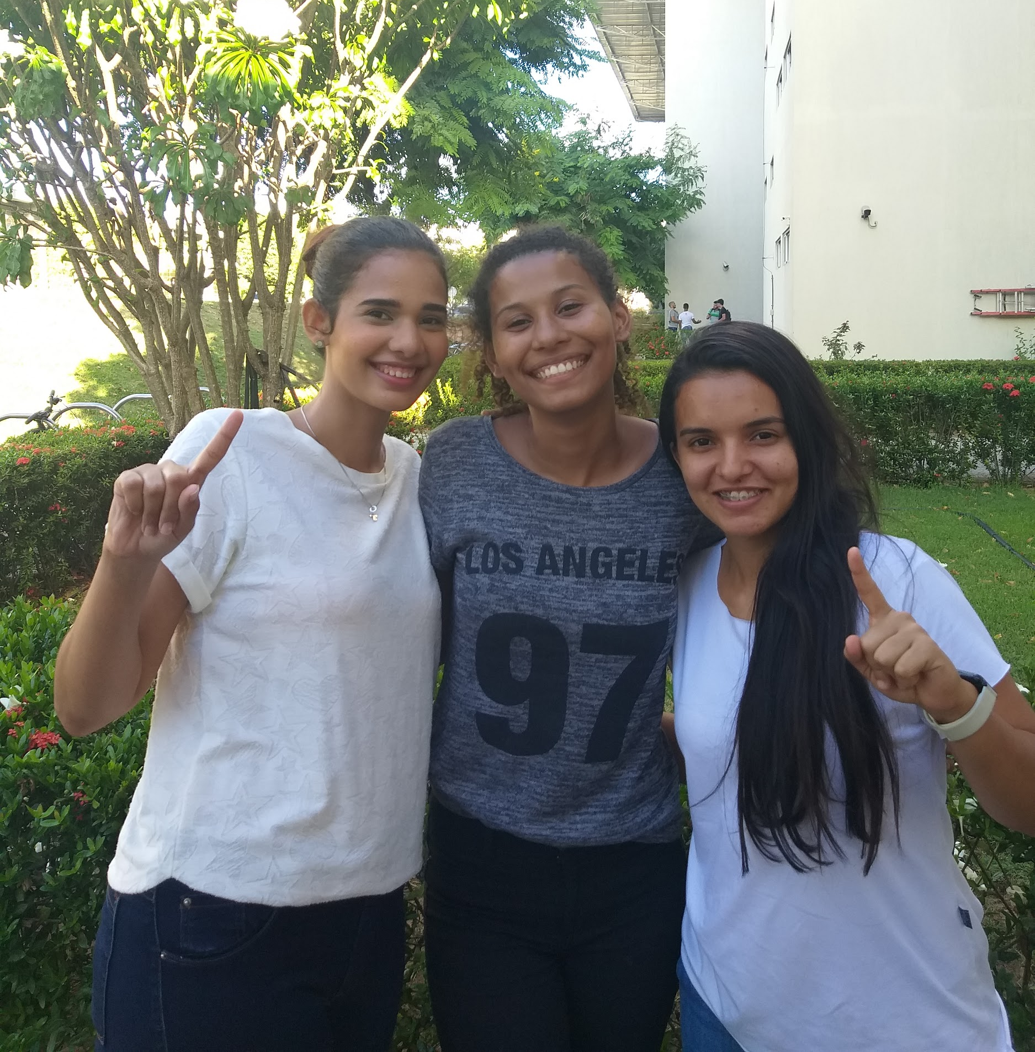
diretoria de esportes e lazer
IASMIM SPINOLA
1ª SECRETARIA
CINTIA NUNES
2ª SECRETARIA
MAIRA BRITO
DIRETORA

Slide 14
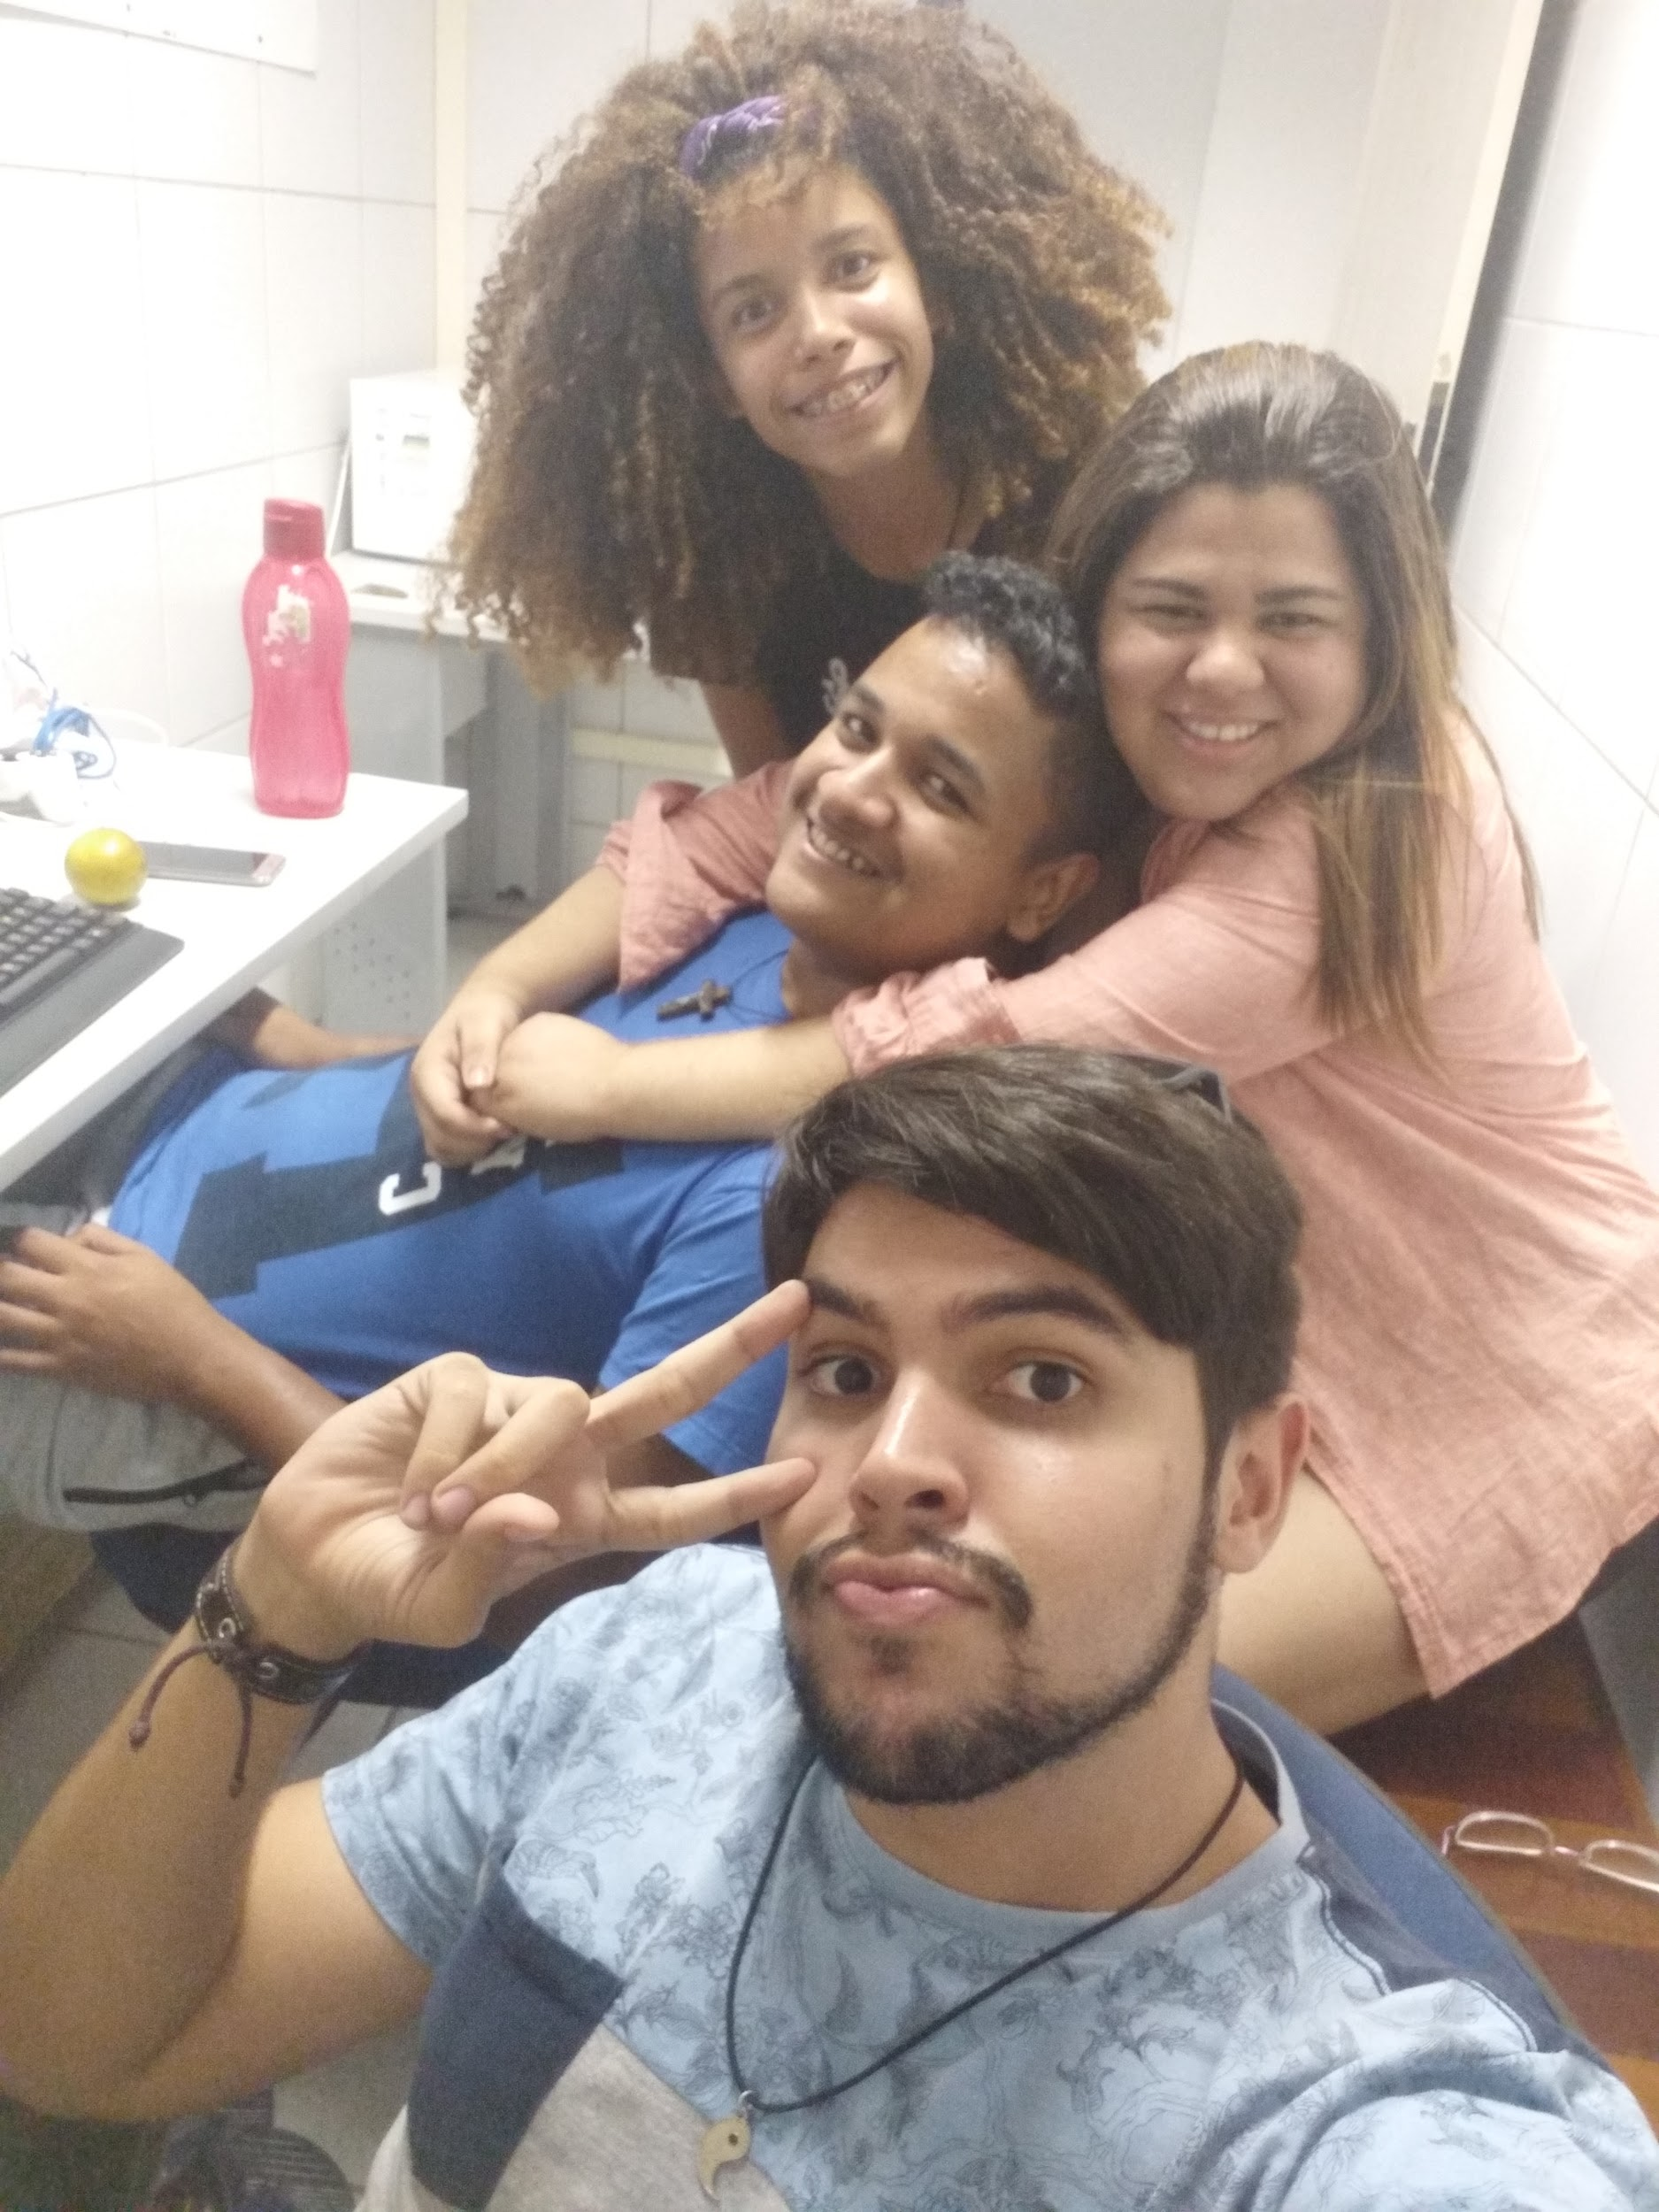
LOCALIZAÇÃO
📍ECT/UFRN - Piso 1 (em frente à sala 1).

Slide 15
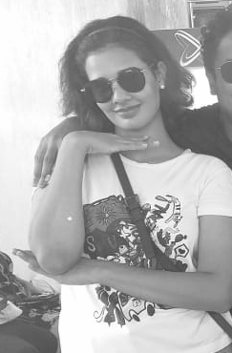
Lembretes do daect
Horários da sala: M4 ATÉ O N1, de segunda a sexta.
O micro-ondas está disponível para todos os alunos. Nos horários entre 10h30 às 13h30 para almoço e 17h30 a 19h00 para o jantar, lembrando que se for fazer pipoca tem que deixar um pouquinho com a gente rs
E sempre confiram nossas redes sociais!!

Slide 16
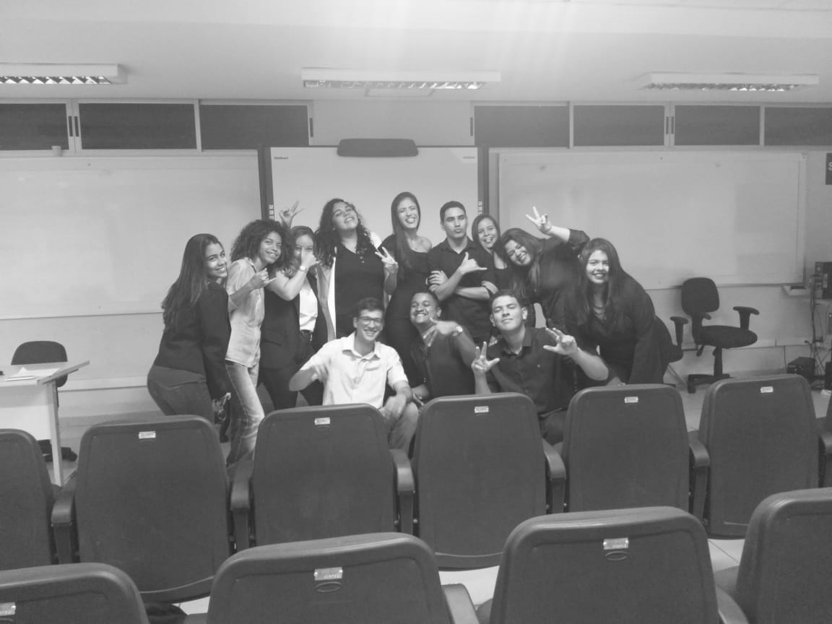
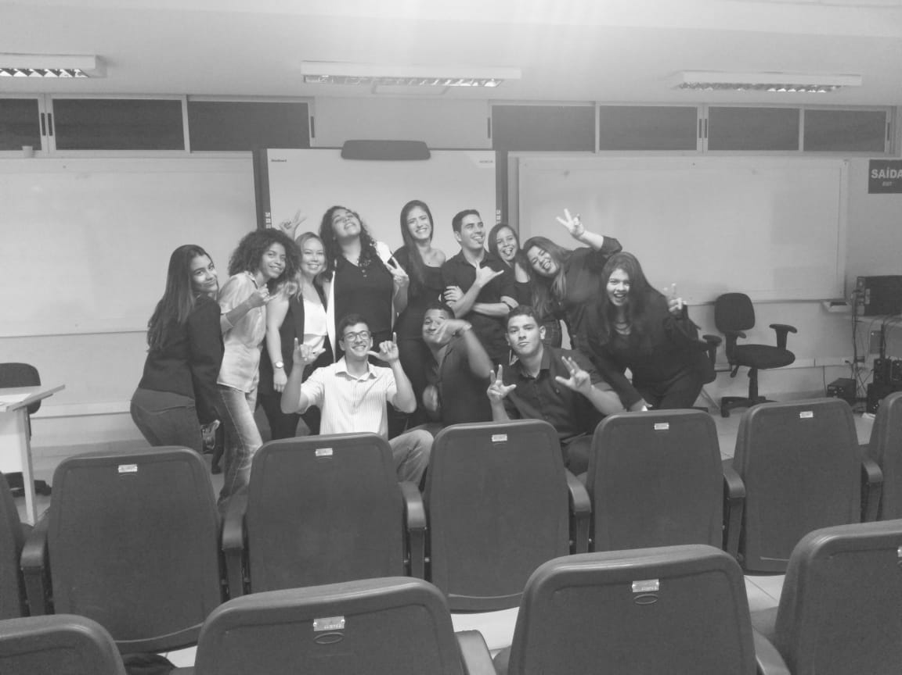
Lembrete mais importante!!!!
Você pode nos procurar para qualquer dúvida referente a ECT/UFRN, estamos aqui para ajudar e/ou orientar a resolver seu problema da melhor forma!!

Slide 17


CONTATO DAECT
ANOTEM OU TIREM FOTO!!
E-MAIL: organizareagirdaect@gmail.com
INSTAGRAM: @daect.ufrn
Siga-nos também:
TWITTER: @daect_ufrn
FACEBOOK: DAECT - Organizar e Agir

